Slide 1
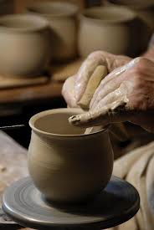
立体のいろいろな見方 面や線を動かしてできる立体
本時の目標
立体を面や線を動かしたり、回転させたりしてできたものとしてとらえることができる。

Slide 2
面や線を動かしてできる立体
回転体の部品は啓林館デジタル教科書体験版より引用
回転体の作成は「ちょっと真面目な数学教員」のwebサイトのソフトウェアを利用

Slide 3
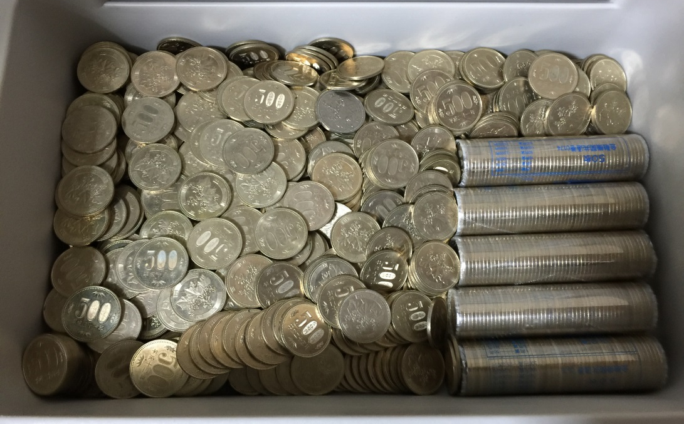
５００円玉貯金 その後
２０１４年７月
４６５０００円
２０１５年１月
５０００００円

Slide 4
この500円玉を積み上げ
ていくと？

Slide 6
500円玉
どこまで積み上げられる？

Slide 11
これが限界!!

Slide 12
85枚 42500円でした

Slide 13
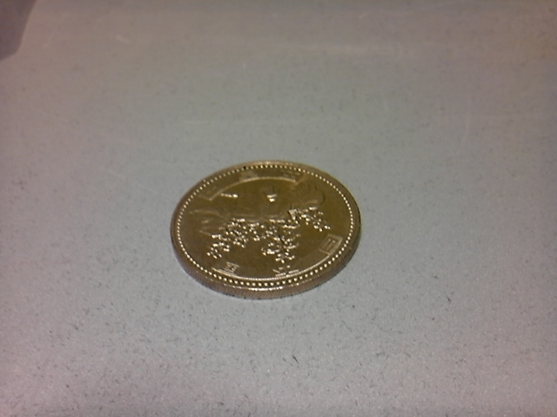

Slide 14
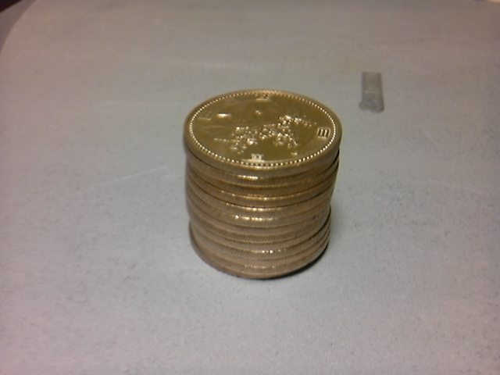
円柱

Slide 15
１辺が4cmの正方形を→の方向に移動させると、どのような立体になりますか。
４
４

Slide 16
１辺が4cmの正方形を→の方向に移動させると、どのような立体になりますか。
４
４

Slide 17
三角柱はどんな図形をどのように動かしてできる立体か?

Slide 18
下の図形を、直線ℓを中心に、一回転させ
てできる立体は？

Slide 19
下の図形を、直線ℓを中心に、一回転させ
てできる立体は？

Slide 20
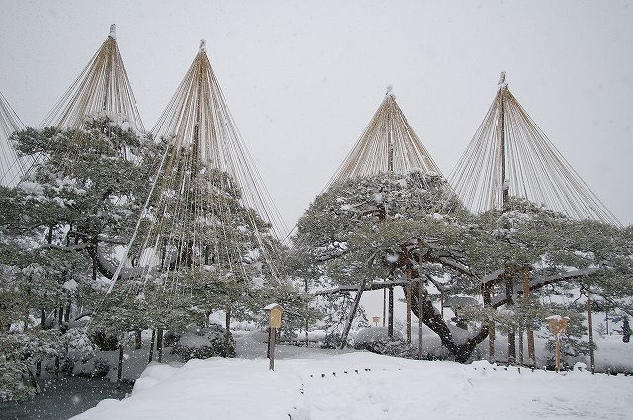

Slide 21
下の図形を、直線ℓを中心に、一回転させ
てできる立体は？

Slide 24
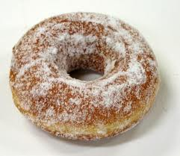

Slide 25
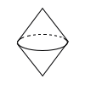
この図形を回転させてできる図形の見取図をかきましょう。
見取図

Slide 26
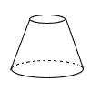
この図形を回転させてできる図形の見取図をかきましょう。
見取図

Slide 27
下の①～⑦で、１辺が4cmの正方形を動かしてできたと
みることができる立体はどれでしょうか。
また、その立体は正方形をどのように動かしてできるでしょうか。

Slide 28
① ②

Slide 29
③

Slide 30
④

Slide 31
⑤

Slide 32
⑥

Slide 33
⑦
できない

Slide 34
線を動かしてできる立体
・・・母線

